Slide 1
МАДОУ «Детский сад № 49», корпус 3
Фотоотчёт
о мероприятиях, проведённых рамках Всероссийской акции
«Безопасность детства— 2021-2022»
Педагоги: Ситникова О.О., Михлина А.Н.
Старшая группа № 13
Березники, февраль, 2022 г.

Slide 2
Целью акции является проведение мероприятий, направленных на профилактику чрезвычайных происшествий с несовершеннолетними, в том числе на усиление мер по обеспечению безопасности детей на дорогах, на покрытых льдом водоёмах, на детских площадках и зимних ледовых городках, на недопущение нахождения несовершеннолетних на объектах строек и в заброшенных зданиях, на усиление мер по обеспечению пожарной безопасности.

Slide 3
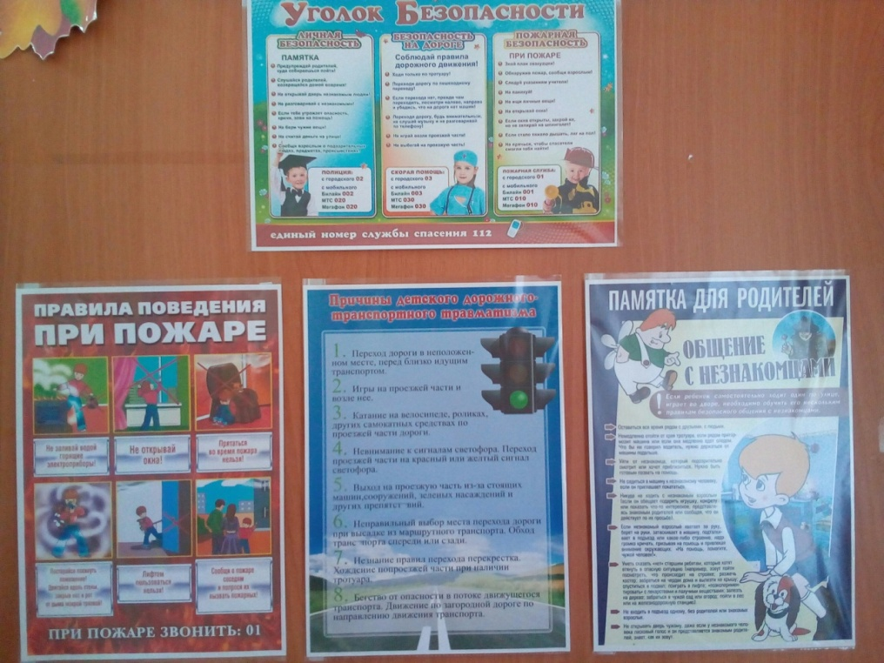
Уголок безопасности для родителей

Slide 4
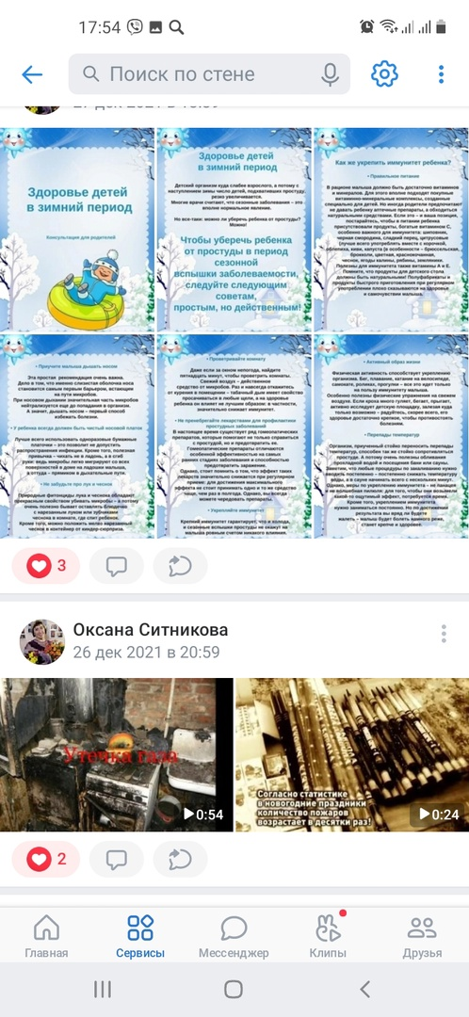
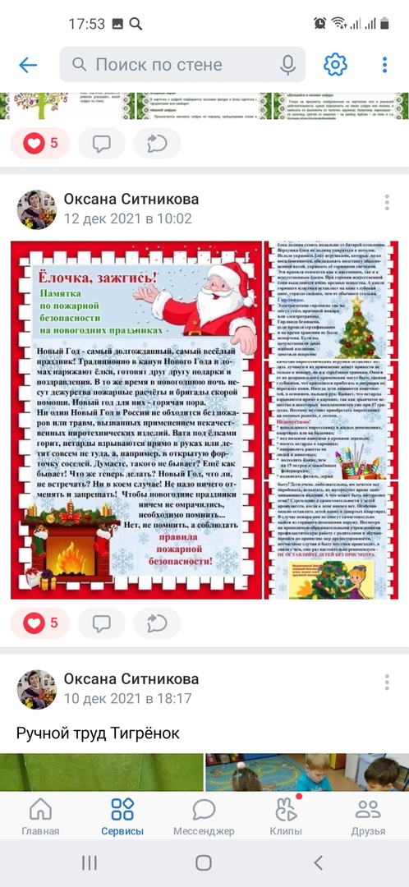
Консультация для родителей в группе в Вконтакте
«Безопасная зима»

Slide 5
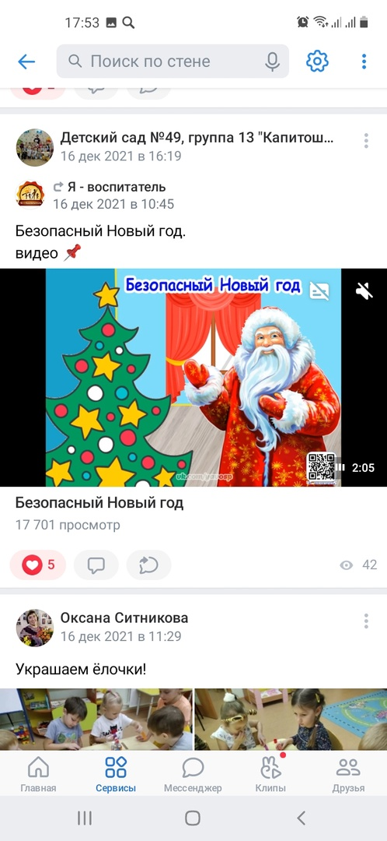
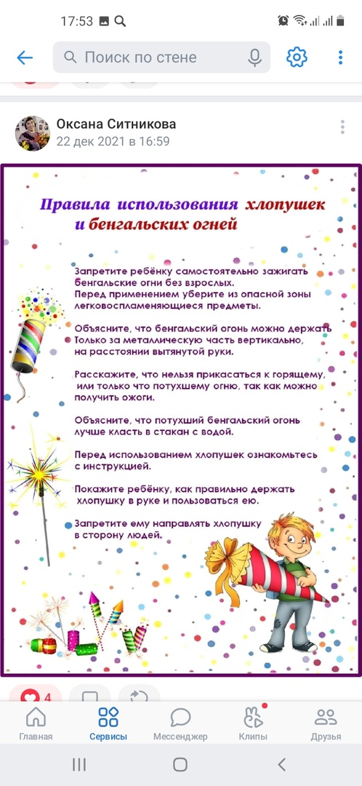
Консультация для родителей в группе в Вконтакте
«Безопасный Новый год»

Slide 6
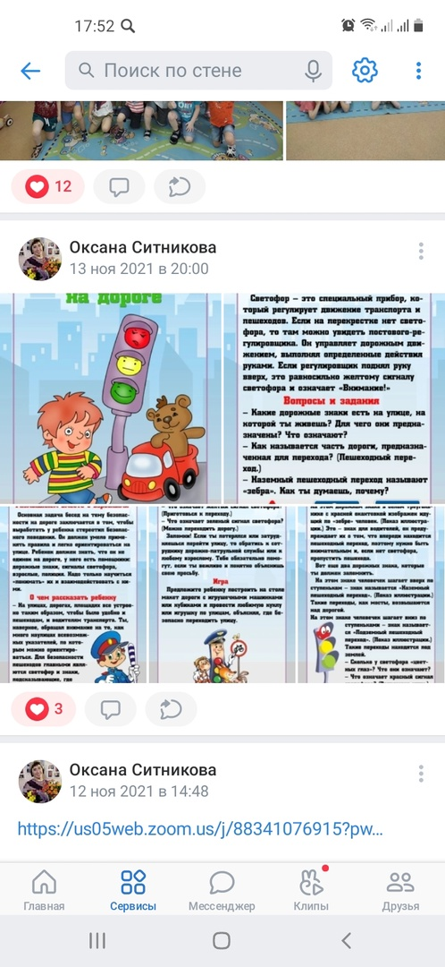
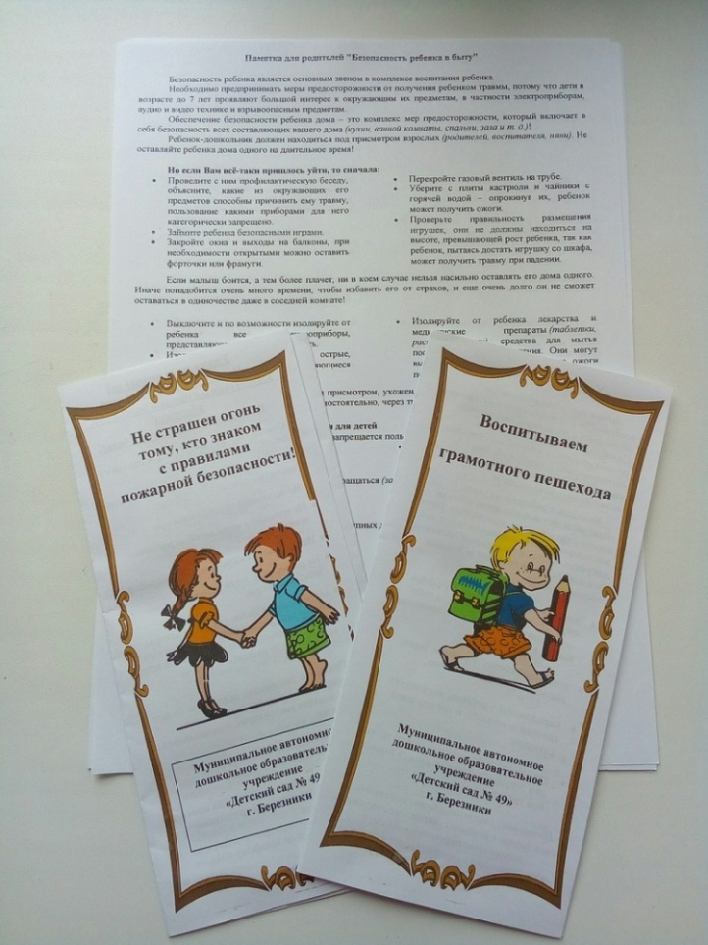
Памятки
Консультация для родителей в группе в Вконтакте
«Безопасность на дороге»

Slide 7
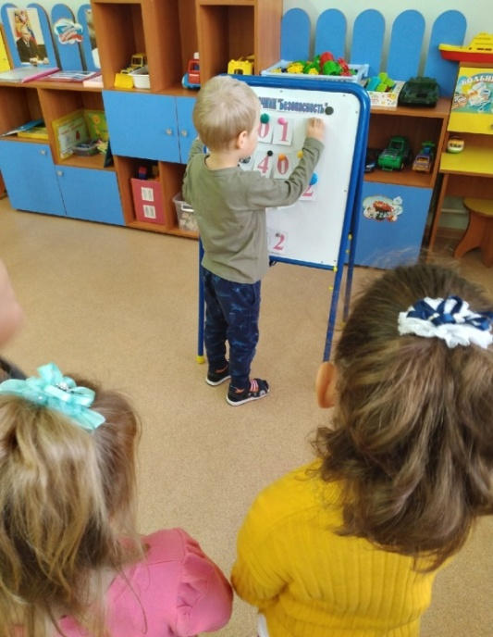
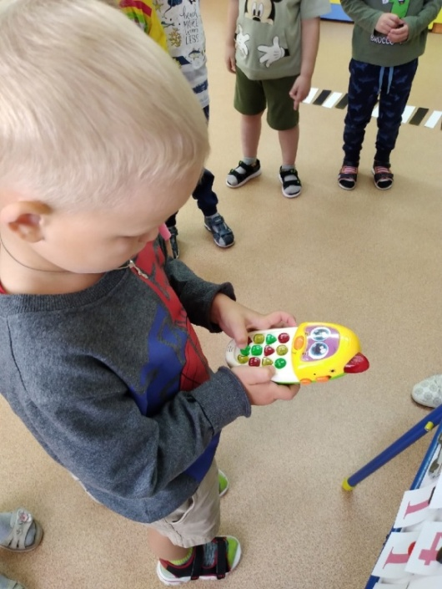
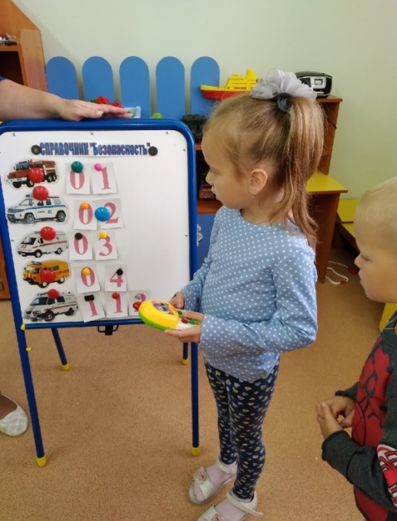
Тематическое занятие
"Номера служб спасения"

Slide 8
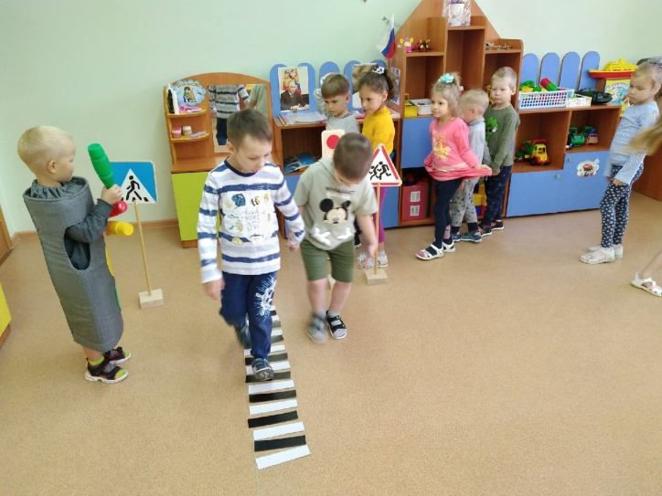
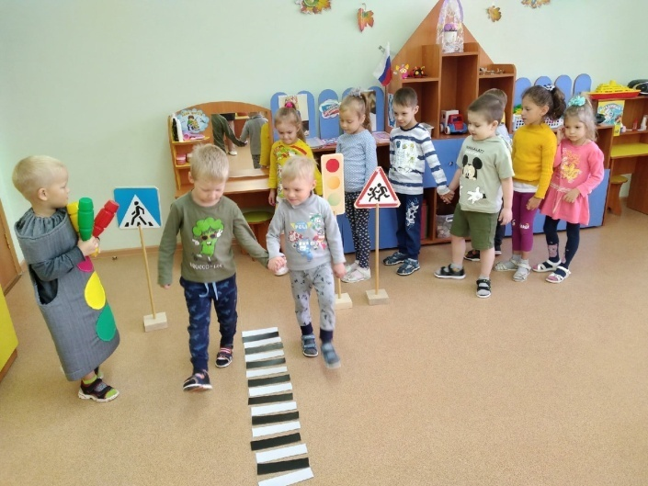
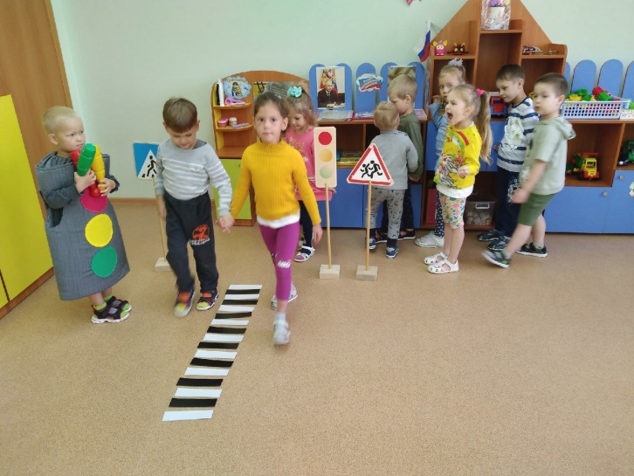
Тематическое занятие
«Безопасность дорожного движения»

Slide 9
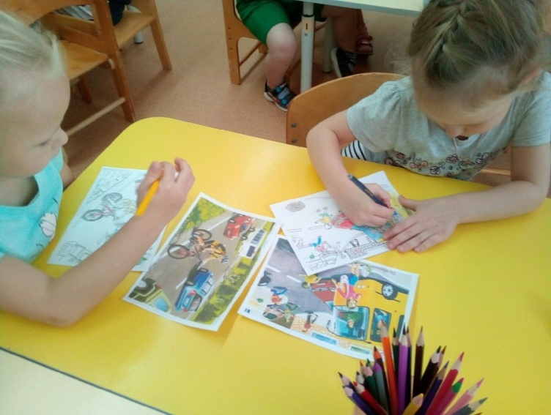
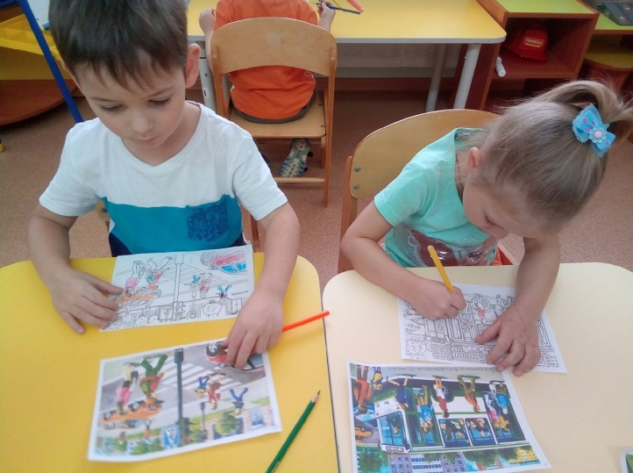
Рисование «Правила поведения дома и на улице»

Slide 10
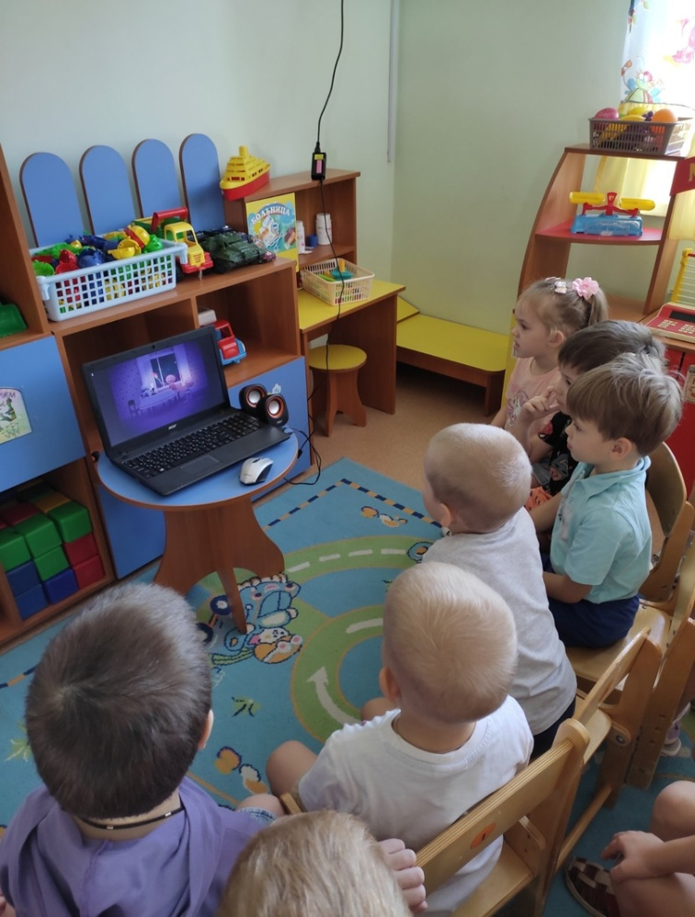
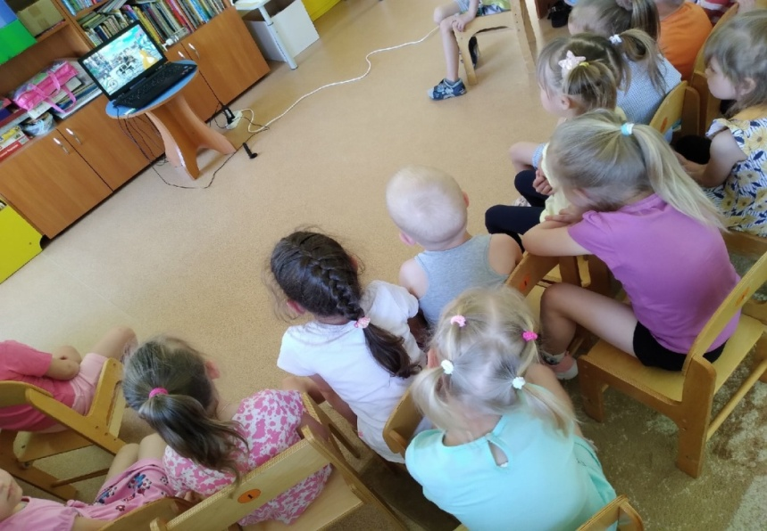
Просмотр мультипликационных фильмов:
«Уроки осторожности»
«Безопасность на дороге, в доме»
«Смешарики – «Азбука безопасности»

Slide 11
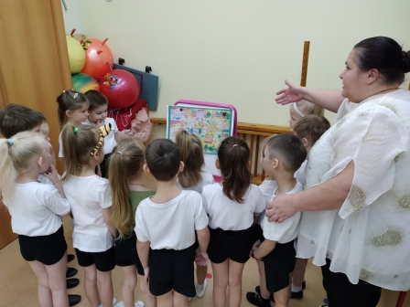
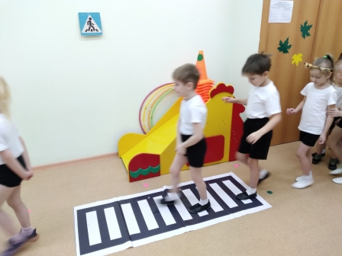
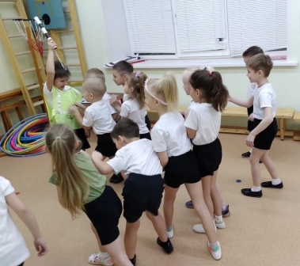
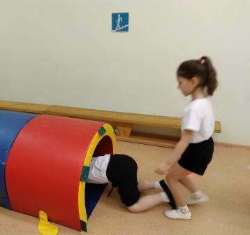
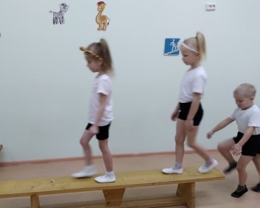
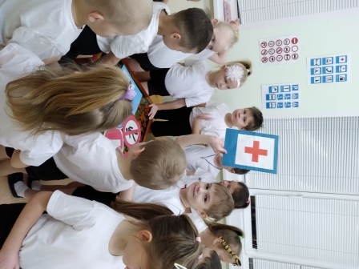
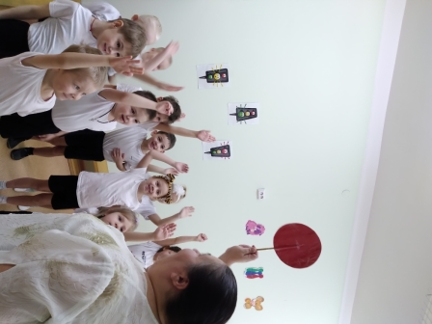
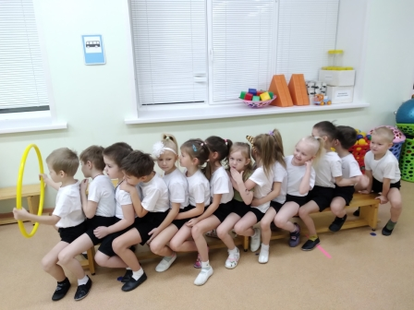
Познавательное развлечение
«Путешествие в страну дорожных знаков»

Slide 12
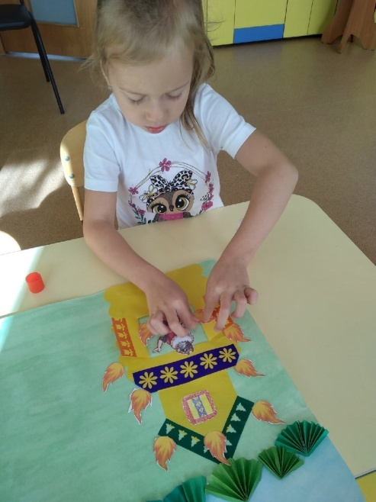
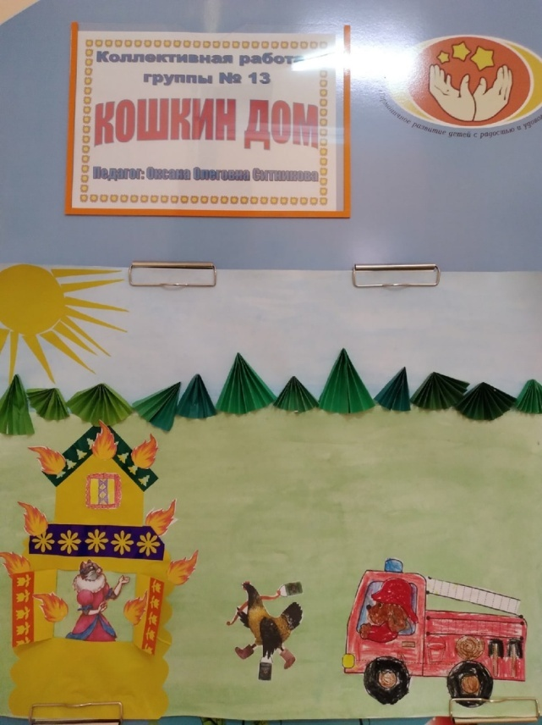
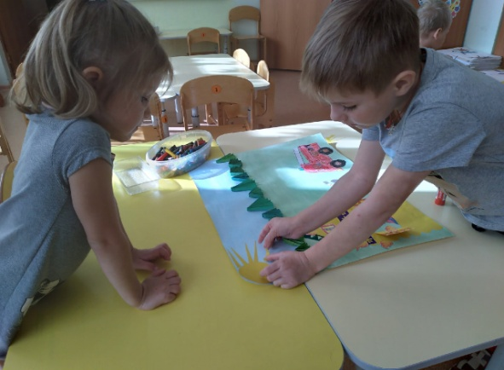
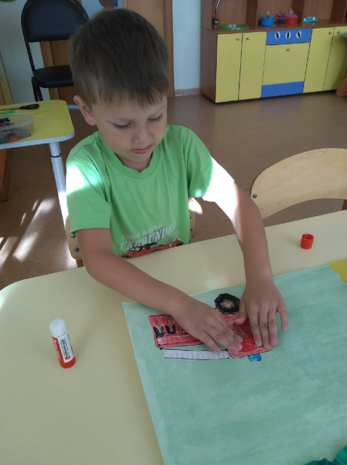
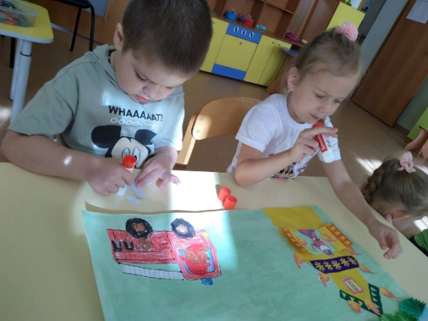
Коллективная работа

Slide 13
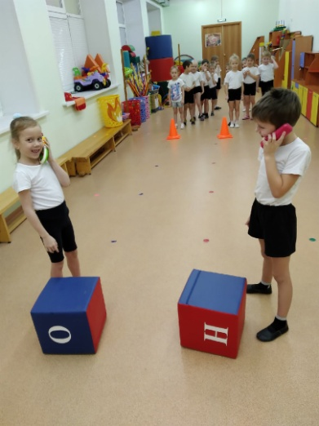
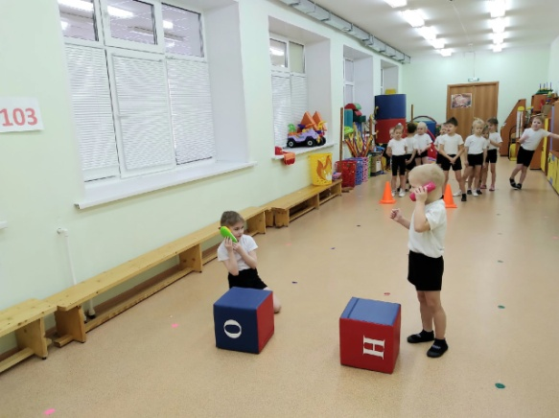
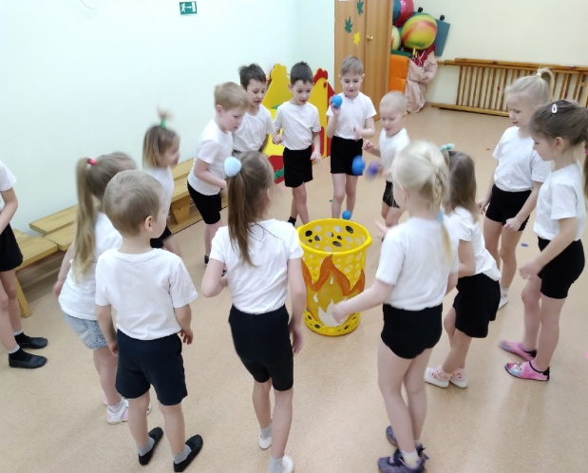
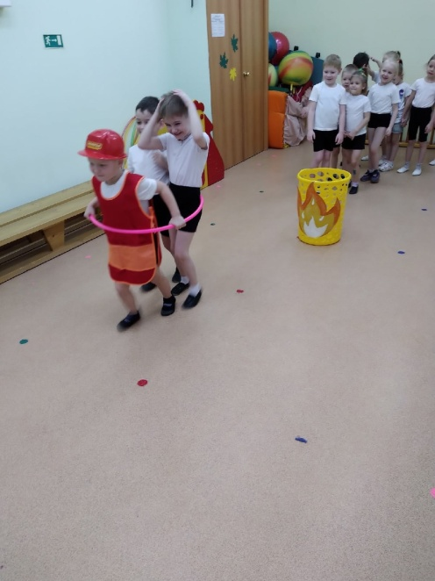
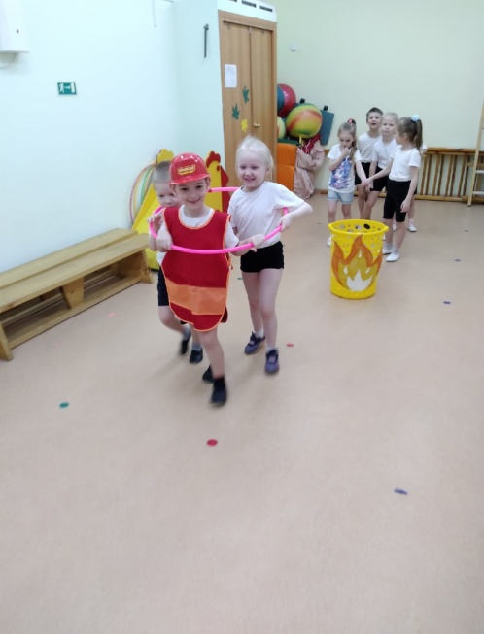
Спортивное развлечение
«Если случился пожар»

